Slide 1
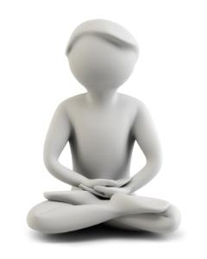
Meditatie

Slide 2
Notities:
Hoe heb je deze meditatie ervaren?
Waaraan relateer je deze kleur?
Notes:
Laat de cursisten hun ervaringen gedurende deze meditatie opschrijven.
Tevens kan je vragen om op te schrijven waaraan ze deze kleur relateren of waaraan deze kleur hun doet denken.
Indien gewenst kunnen de ervaringen gedurende de meditaties met elkaar gedeeld worden.

Slide 3
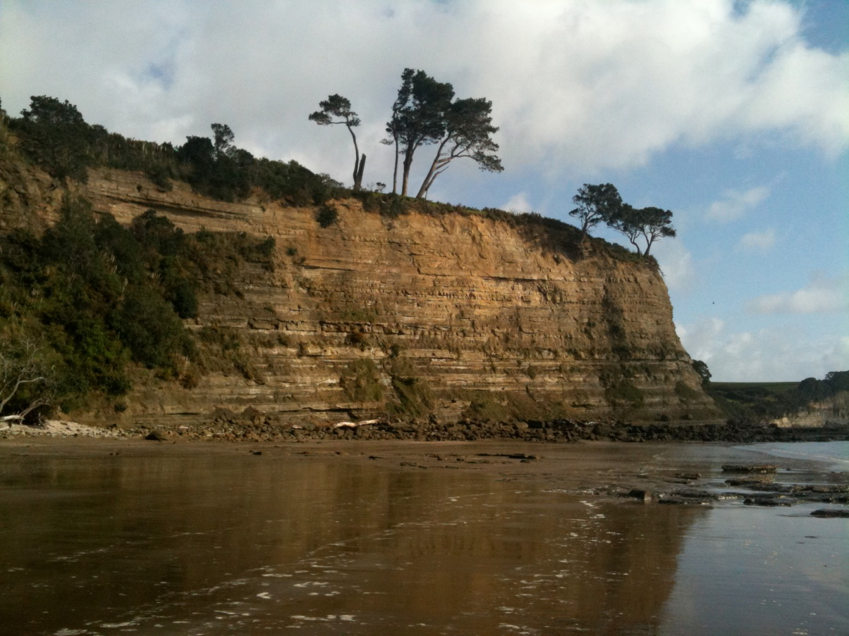
De Kleur Bruin
Aarde
Stenen
Hout
Terug naar de basis
Structuur
Betrouwbaarheid
Veiligheid
Notes:
Bruin is de kleur van de aarde, stenen en hout. Het is een erg neutrale kleur. Het is een kleur dat terug naar de basis en een praktische aanpak uitstraalt.
Bruin staat ook voor veiligheid, struktuur, betrouwbaarheid, stabiliteit en logica. Het is daarom een kleur welke een gevoel van veiligheid kan geven.

Slide 4
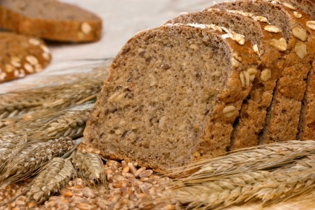
De Kleur Bruin
Conservatief
Betrouwbaar
Voedend
Veilig
Comfort
Notes:
Bruin is conservatief, betrouwbaar en het is ook een voedende kleur. Bruin heeft een kalmerend effekt op emoties. Denk ook even aan de heerlijke bruine voeding zoals chocolade, bruin brood, koffie enz. Ze geven allemaal een ‘goed’ gevoel: een veilig en comfortabel gevoel.

Slide 5
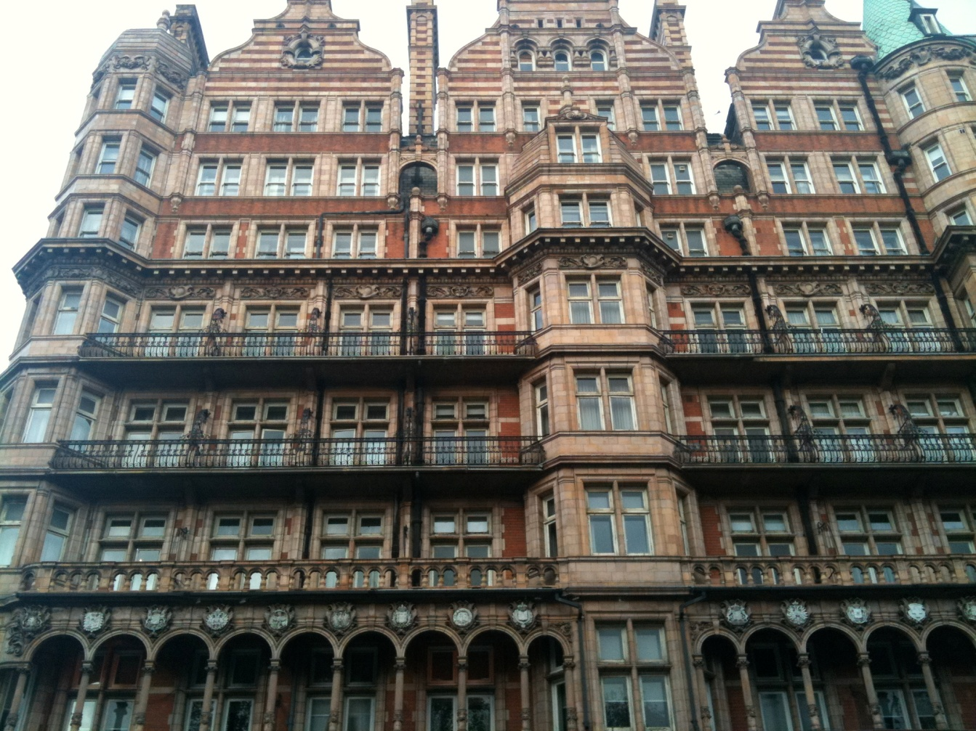
De Kleur Bruin
Stabiel
Geen poespas
Natuurlijk
Aards
Notes:
Bruin geeft een betrouwbare en stabiele indruk en het heeft de uitstraling natuurlijk en van ‘geen poespas’ Deze kleur staat voor stabiliteit, betrouwbaarheid, heilzaam. Je kan van deze kleur op aan. Er is een duidelijk verband tussen de kleur bruin en de kleur van de aarde, stenen en hout en dit maakt de kleur natuurlijk en aards.

Slide 6
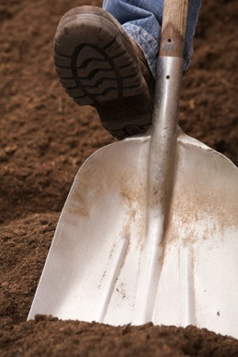
De Kleur Bruin
Hardwerkend
Realistisch
Logisch
Praktisch
Routine
Notes:
Mensen die overwegend bruin dragen zijn vaak hardwerkende mensen met een realistische kijk op het leven. Je kunt vertrouwen op hun stabiele, logische en praktische aanpak. Ze staan met beide benen op de grond en houden van routine. Routine en vaste patronen geven hun een gevoel van zekerheid en het gevoel dat ze alles onder controle hebben.

Slide 7
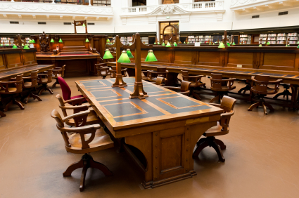
De Kleur Bruin
Warm
Beschermend
Veilig
Kalmerend
Rationeel/logisch denkend
Notes:
De kleur bruin in een kantoor of (t)huis geeft een uitstraling van warmte, bescherming, stabiliteit en veiligheid. Bruin heeft een kalmerend effekt op onze emoties en kan helpen met rationeel en logisch denken. Denk maar aan de oude bibliotheek met houten vloeren en bruine leren stoelen/banken.

Slide 8
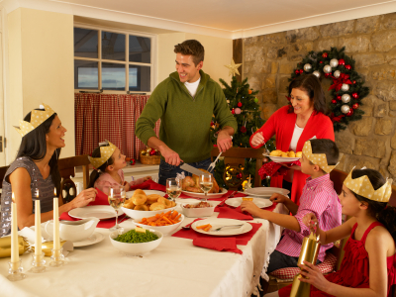
De Kleur Bruin
Traditie
Voedend
Schuilplaats
Vaderlijke/ moederlijke verzorging
Notes:
Bruin is een kleur die voor hard werken staat. Een kleur die van traditie (vooral familietradities) en routine houdt. Het is zoals al eerder gezegd een kleur, welke wordt gerelateerd aan het voeden; het geven van voedsel of het geven van hulp of een schuilplaats. Daarom staat de kleur bruin voor zowel het vaderlijke, als het moederlijke verzorgen.

Slide 9
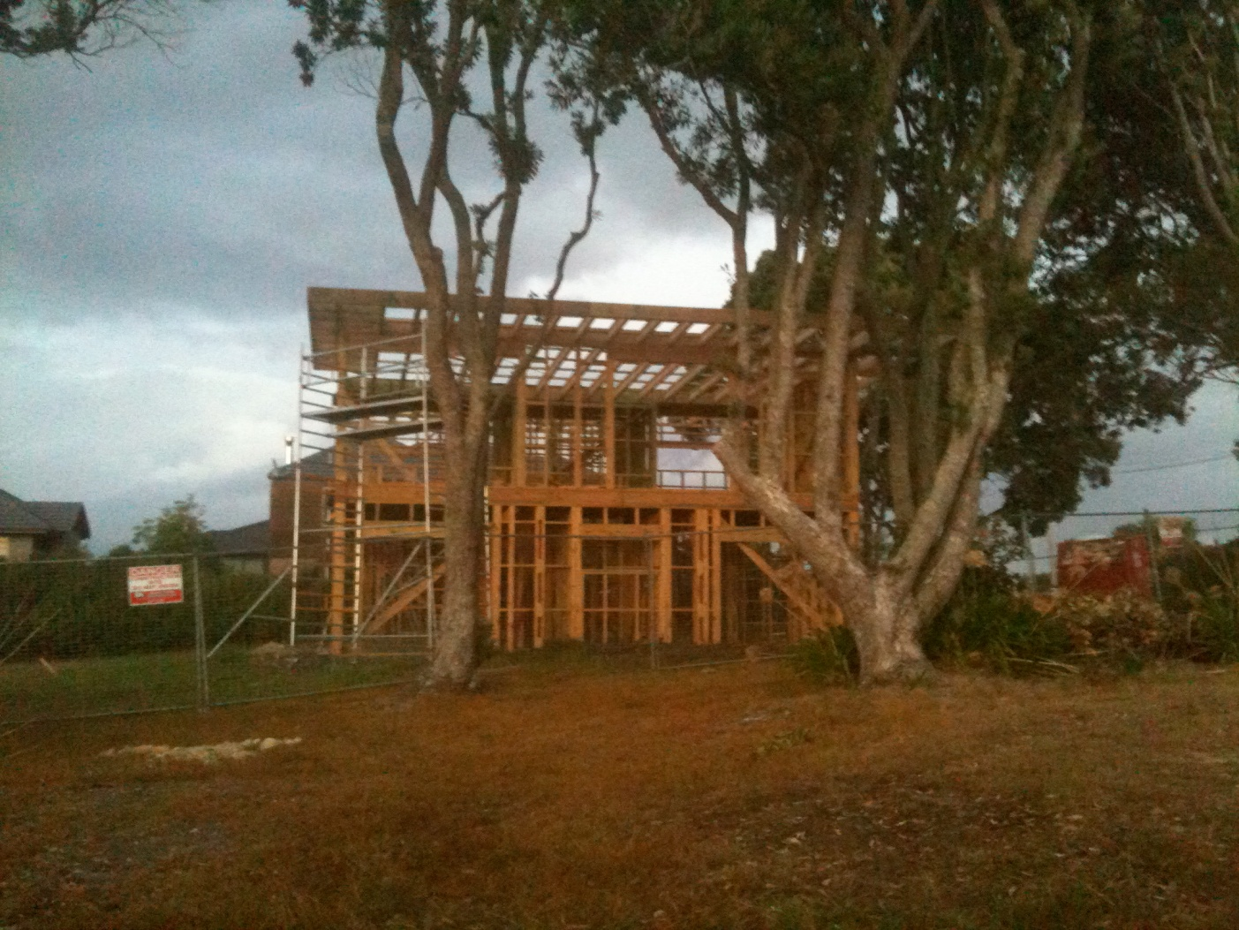
De Kleur Bruin
Veiligheid
Stabiliteit
Vriendelijk
Warm
Kan op gebouwd worden
Gevoel van ‘thuis’
Notes:
Omdat bruin een aardse kleur (vaste grond onder de voeten) is, geeft het de uitstraling van veiligheid en stabiliteit. Het heeft een vriendelijke en warme uitstraling, denk maar aan een huis met warmgekleurde houten vloeren. Bruin, de kleur van veiligheid en stabiliteit, een eerlijke kleur zonder poespas. Je weet waar je aan toe bent. Het geeft mensen een gevoel van ‘thuis’ zijn en zich veilig en op zijn gemak voelen.

Slide 10
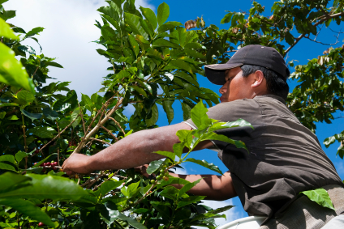
Bruine persoonlijkheid
Eerlijk
Betrouwbaar
Kan je van op aan
Praktisch
Routine
Stabiel
Evenwichtig
Warm
Traditioneel
Notes:
Bruine persoonlijkheden zijn eerlijk, betrouwbaar. Zij hebben graag een veilige en gestruktureerde levensstijl. Men kan van zo iemand op aan. Men kan op deze mensen bouwen. Ze benaderen het leven en problemen op een praktische en logische manier. Ze houden van een zekere routine in plaats van te veel veranderingen. Ze zijn stabiele en evenwichtige personen op wie men kan rekenen. Struktuur en routine geven ze het gevoel van alles onder controle te hebben en dit maakt hen blij.
Het zijn warme persoonlijkheden, die van eerlijke en natuurlijke voeding houden, met ook af en toe wat chocolade. Ze vinden het heerlijk om voor anderen te zorgen en om bepaalde tradities en routines in stand te houden.

Slide 11
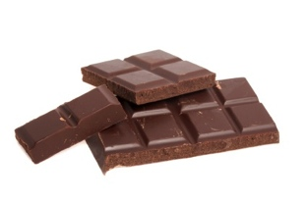
Bruin voedsel
Voedend
Stabiliseert emoties
Notes:
Bruin voedsel is voedend en stabiliseert de emoties.

Slide 12
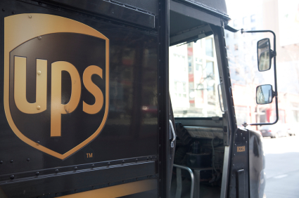
Bruin in marketing
Warmte
Huiselijk
Aards
Veilig
Natuurlijk
Duurzaamheid
Betrouwbaar
Verantwoordelijk
Notes:
Bruin wordt in marketing gebruikt om warmte, huiselijkheid, het aardse en veiligheid weer te geven. Het wordt geassociëerd met produkten, die natuurlijk of organisch zijn. Bruin wordt vaak gebruikt om voedingsmiddelen te promoten, zoals bruin brood, koffie en chocolade.
Bruin representeert ook duurzaamheid en stabiliteit, betrouwbaarheid en waar voor je geld krijgen. Degelijkheid, zoals bij bruine leren meubels of houten produkten.
UPS (United Parcel Service) heeft bruin altijd gebruikt om de boodschap over te brengen, dat hun service betrouwbaar, veilig en verantwoordelijk is voor de diensten die ze bieden.

Slide 13
Notes:
Stel je een man voor die in een oud kasteel zit. Hij draagt bruine kleding. Zijn voeten rusten op een bruin brood. Zijn gehele gezin (6 kinderen en vrouw) zitten aan de eettafel en genieten van een maaltijd. In zijn rechterhand houdt hij een reep chocolade en in zijn linkerhand houdt hij een bezem vast.

